Slide 1


ỦY BAN NHÂN DÂN QUẬN LONG BIÊN
TRƯỜNG TIỂU HỌC ĐÔ THỊ VIỆT HƯNG
BÀI GIẢNG ĐIỆN TỬ
KHỐI 3
MÔN: TIẾNG VIỆT

Slide 2


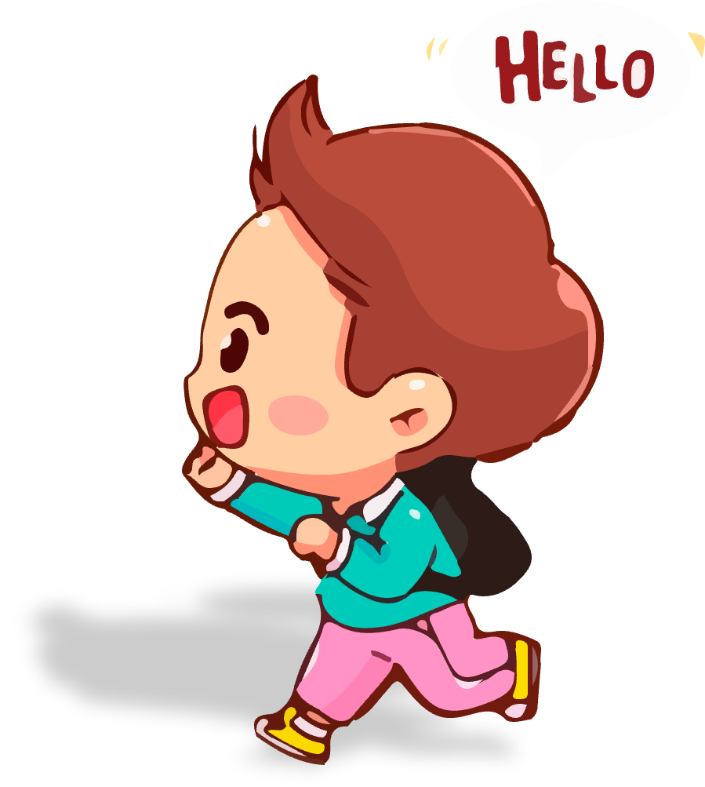

16
Bài đọc: Ông lão nhân hậu

Slide 3

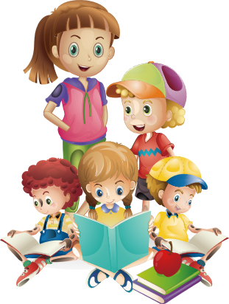

Slide 4
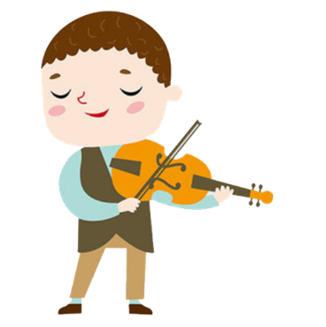
1. Tiếng đàn của Thủy được miêu tả như thế nào?
Những âm thanh trong trẻo vút bay lên giữa yên lặng của gian phòng.

Slide 5

2. Những hình ảnh nào thể hiện sự xúc động và say mê của Thủy khi chơi đàn?
Vầng trán của Thuỷ hơi tái đi nhưng gò má ửng hồng, đòi mắt sẫm màu hơn, làn mi rậm cong dài khẽ rung động.

Slide 6
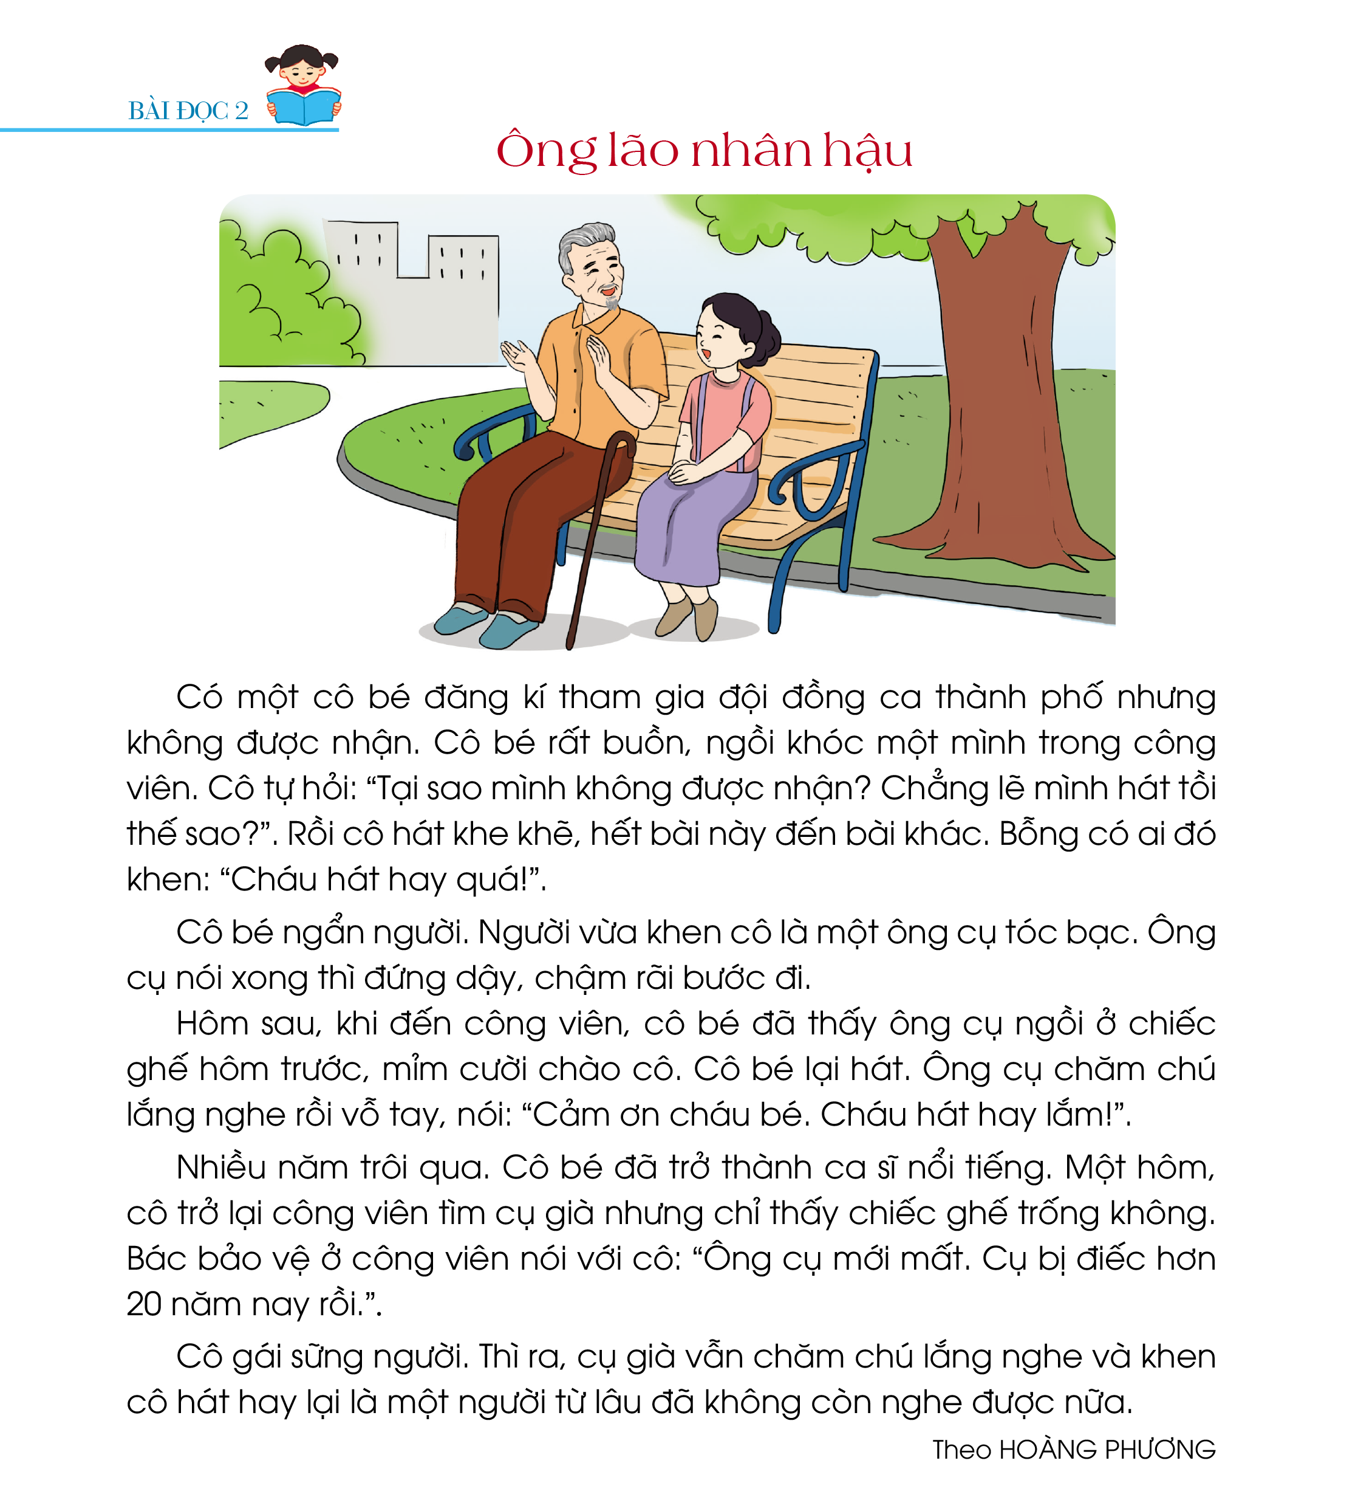

Slide 7


Slide 8
Ông lão nhân hậu
Có một cô bé đăng kí tham gia đội đồng ca thành phố nhưng không được nhận. Cô bé rất buồn, ngồi khóc một mình trong công viên. Cô tự hỏi:”Tại sao mình không được nhận? Chẳng lẽ mình hát tồi thế sao?”. Rồi cô hát khe khẽ, hết bài hát này đến bài khác. Bỗng có ai đó khen:”Cháu hát hay quá!”.
Cô bé ngẩn người. Người vừa khen cô là một ông cụ tóc bạc. Ông cụ nói xong thì đứng dậy, chậm rãi bước đi.
Hôm sau, khi đến công viên, cô bé đã thấy ông cụ ngồi ở chiếc ghế hôm trước, mỉm cười chào cô. Cô bé lại hát. Ông cụ chăm chú lắng nghe rồi vỗ tay, nói:”Cảm ơn cháu bé. Cháu hát hay lắm!”.
Nhiều năm trôi qua. Cô bé đã trở thành ca sĩ nổi tiếng. Một hôm, cô trở lại công viên tìm cụ già nhưng chỉ thấy chiếc ghế trống không. Bác bảo vệ ở công viên nói với cô:”Ông cụ mới mất. Cụ bị điếc hơn 20 năm nay rồi!”.
Cô gái sững người. Thì ra, cụ vẫn chăm chú lắng nghe và khen cô hát hay lại là một người từ lâu đã không còn nghe được nữa.
Theo HOÀNG PHƯƠNG
1
Đọc mẫu

Slide 9
Ông lão nhân hậu
Có một cô bé đăng kí tham gia đội đồng ca thành phố nhưng không được nhận. Cô bé rất buồn, ngồi khóc một mình trong công viên. Cô tự hỏi:”Tại sao mình không được nhận? Chẳng lẽ mình hát tồi thế sao?”. Rồi cô hát khe khẽ, hết bài hát này đến bài khác. Bỗng có ai đó khen:”Cháu hát hay quá!”.
Cô bé ngẩn người. Người vừa khen cô là một ông cụ tóc bạc. Ông cụ nói xong thì đứng dậy, chậm rãi bước đi.
Hôm sau, khi đến công viên, cô bé đã thấy ông cụ ngồi ở chiếc ghế hôm trước, mỉm cười chào cô. Cô bé lại hát. Ông cụ chăm chú lắng nghe rồi vỗ tay, nói:”Cảm ơn cháu bé. Cháu hát hay lắm!”.
Nhiều năm trôi qua. Cô bé đã trở thành ca sĩ nổi tiếng. Một hôm, cô trở lại công viên tìm cụ già nhưng chỉ thấy chiếc ghế trống không. Bác bảo vệ ở công viên nói với cô:”Ông cụ mới mất. Cụ bị điếc hơn 20 năm nay rồi!”.
Cô gái sững người. Thì ra, cụ vẫn chăm chú lắng nghe và khen cô hát hay lại là một người từ lâu đã không còn nghe được nữa.
Theo HOÀNG PHƯƠNG
2
Chia đoạn

Slide 10
Ông lão nhân hậu
Có một cô bé đăng kí tham gia đội đồng ca thành phố nhưng không được nhận. Cô bé rất buồn, ngồi khóc một mình trong công viên. Cô tự hỏi:”Tại sao mình không được nhận? Chẳng lẽ mình hát tồi thế sao?”. Rồi cô hát khe khẽ, hết bài hát này đến bài khác. Bỗng có ai đó khen:”Cháu hát hay quá!”.
Cô bé ngẩn người. Người vừa khen cô là một ông cụ tóc bạc. Ông cụ nói xong thì đứng dậy, chậm rãi bước đi.
Hôm sau, khi đến công viên, cô bé đã thấy ông cụ ngồi ở chiếc ghế hôm trước, mỉm cười chào cô. Cô bé lại hát. Ông cụ chăm chú lắng nghe rồi vỗ tay, nói:”Cảm ơn cháu bé. Cháu hát hay lắm!”.
Nhiều năm trôi qua. Cô bé đã trở thành ca sĩ nổi tiếng. Một hôm, cô trở lại công viên tìm cụ già nhưng chỉ thấy chiếc ghế trống không. Bác bảo vệ ở công viên nói với cô:”Ông cụ mới mất. Cụ bị điếc hơn 20 năm nay rồi!”.
Cô gái sững người. Thì ra, cụ vẫn chăm chú lắng nghe và khen cô hát hay lại là một người từ lâu đã không còn nghe được nữa.
Theo HOÀNG PHƯƠNG
2
Chia đoạn

Slide 11
Ông lão nhân hậu
Có một cô bé đăng kí tham gia đội đồng ca thành phố nhưng không được nhận. Cô bé rất buồn, ngồi khóc một mình trong công viên. Cô tự hỏi:”Tại sao mình không được nhận? Chẳng lẽ mình hát tồi thế sao?”. Rồi cô hát khe khẽ, hết bài hát này đến bài khác. Bỗng có ai đó khen:”Cháu hát hay quá!”.
Cô bé ngẩn người. Người vừa khen cô là một ông cụ tóc bạc. Ông cụ nói xong thì đứng dậy, chậm rãi bước đi.
Hôm sau, khi đến công viên, cô bé đã thấy ông cụ ngồi ở chiếc ghế hôm trước, mỉm cười chào cô. Cô bé lại hát. Ông cụ chăm chú lắng nghe rồi vỗ tay, nói:”Cảm ơn cháu bé. Cháu hát hay lắm!”.
Nhiều năm trôi qua. Cô bé đã trở thành ca sĩ nổi tiếng. Một hôm, cô trở lại công viên tìm cụ già nhưng chỉ thấy chiếc ghế trống không. Bác bảo vệ ở công viên nói với cô:”Ông cụ mới mất. Cụ bị điếc hơn 20 năm nay rồi!”.
Cô gái sững người. Thì ra, cụ vẫn chăm chú lắng nghe và khen cô hát hay lại là một người từ lâu đã không còn nghe được nữa.
Theo HOÀNG PHƯƠNG
2
Chia đoạn

Slide 12
Ông lão nhân hậu
Có một cô bé đăng kí tham gia đội đồng ca thành phố nhưng không được nhận. Cô bé rất buồn, ngồi khóc một mình trong công viên. Cô tự hỏi:”Tại sao mình không được nhận? Chẳng lẽ mình hát tồi thế sao?”. Rồi cô hát khe khẽ, hết bài hát này đến bài khác. Bỗng có ai đó khen:”Cháu hát hay quá!”.
Cô bé ngẩn người. Người vừa khen cô là một ông cụ tóc bạc. Ông cụ nói xong thì đứng dậy, chậm rãi bước đi.
Hôm sau, khi đến công viên, cô bé đã thấy ông cụ ngồi ở chiếc ghế hôm trước, mỉm cười chào cô. Cô bé lại hát. Ông cụ chăm chú lắng nghe rồi vỗ tay, nói:”Cảm ơn cháu bé. Cháu hát hay lắm!”.
Nhiều năm trôi qua. Cô bé đã trở thành ca sĩ nổi tiếng. Một hôm, cô trở lại công viên tìm cụ già nhưng chỉ thấy chiếc ghế trống không. Bác bảo vệ ở công viên nói với cô:”Ông cụ mới mất. Cụ bị điếc hơn 20 năm nay rồi!”.
Cô gái sững người. Thì ra, cụ vẫn chăm chú lắng nghe và khen cô hát hay lại là một người từ lâu đã không còn nghe được nữa.
Theo HOÀNG PHƯƠNG
2
Chia đoạn

Slide 13
Ông lão nhân hậu
Có một cô bé đăng kí tham gia đội đồng ca thành phố nhưng không được nhận. Cô bé rất buồn, ngồi khóc một mình trong công viên. Cô tự hỏi:”Tại sao mình không được nhận? Chẳng lẽ mình hát tồi thế sao?”. Rồi cô hát khe khẽ, hết bài hát này đến bài khác. Bỗng có ai đó khen:”Cháu hát hay quá!”.
Cô bé ngẩn người. Người vừa khen cô là một ông cụ tóc bạc. Ông cụ nói xong thì đứng dậy, chậm rãi bước đi.
Hôm sau, khi đến công viên, cô bé đã thấy ông cụ ngồi ở chiếc ghế hôm trước, mỉm cười chào cô. Cô bé lại hát. Ông cụ chăm chú lắng nghe rồi vỗ tay, nói:”Cảm ơn cháu bé. Cháu hát hay lắm!”.
Nhiều năm trôi qua. Cô bé đã trở thành ca sĩ nổi tiếng. Một hôm, cô trở lại công viên tìm cụ già nhưng chỉ thấy chiếc ghế trống không. Bác bảo vệ ở công viên nói với cô:”Ông cụ mới mất. Cụ bị điếc hơn 20 năm nay rồi!”.
Cô gái sững người. Thì ra, cụ vẫn chăm chú lắng nghe và khen cô hát hay lại là một người từ lâu đã không còn nghe được nữa.
Theo HOÀNG PHƯƠNG
2
Chia đoạn

Slide 14
Ông lão nhân hậu
Có một cô bé đăng kí tham gia đội đồng ca thành phố nhưng không được nhận. Cô bé rất buồn, ngồi khóc một mình trong công viên. Cô tự hỏi:”Tại sao mình không được nhận? Chẳng lẽ mình hát tồi thế sao?”. Rồi cô hát khe khẽ, hết bài hát này đến bài khác. Bỗng có ai đó khen:”Cháu hát hay quá!”.
Cô bé ngẩn người. Người vừa khen cô là một ông cụ tóc bạc. Ông cụ nói xong thì đứng dậy, chậm rãi bước đi.
Hôm sau, khi đến công viên, cô bé đã thấy ông cụ ngồi ở chiếc ghế hôm trước, mỉm cười chào cô. Cô bé lại hát. Ông cụ chăm chú lắng nghe rồi vỗ tay, nói:”Cảm ơn cháu bé. Cháu hát hay lắm!”.
Nhiều năm trôi qua. Cô bé đã trở thành ca sĩ nổi tiếng. Một hôm, cô trở lại công viên tìm cụ già nhưng chỉ thấy chiếc ghế trống không. Bác bảo vệ ở công viên nói với cô:”Ông cụ mới mất. Cụ bị điếc hơn 20 năm nay rồi!”.
Cô gái sững người. Thì ra, cụ vẫn chăm chú lắng nghe và khen cô hát hay lại là một người từ lâu đã không còn nghe được nữa.
Theo HOÀNG PHƯƠNG
2
Chia đoạn

Slide 15
Ông lão nhân hậu
Có một cô bé đăng kí tham gia đội đồng ca thành phố nhưng không được nhận. Cô bé rất buồn, ngồi khóc một mình trong công viên. Cô tự hỏi:”Tại sao mình không được nhận? Chẳng lẽ mình hát tồi thế sao?”. Rồi cô hát khe khẽ, hết bài hát này đến bài khác. Bỗng có ai đó khen:”Cháu hát hay quá!”.
Cô bé ngẩn người. Người vừa khen cô là một ông cụ tóc bạc. Ông cụ nói xong thì đứng dậy, chậm rãi bước đi.
Hôm sau, khi đến công viên, cô bé đã thấy ông cụ ngồi ở chiếc ghế hôm trước, mỉm cười chào cô. Cô bé lại hát. Ông cụ chăm chú lắng nghe rồi vỗ tay, nói:”Cảm ơn cháu bé. Cháu hát hay lắm!”.
Nhiều năm trôi qua. Cô bé đã trở thành ca sĩ nổi tiếng. Một hôm, cô trở lại công viên tìm cụ già nhưng chỉ thấy chiếc ghế trống không. Bác bảo vệ ở công viên nói với cô:”Ông cụ mới mất. Cụ bị điếc hơn 20 năm nay rồi!”.
Cô gái sững người. Thì ra, cụ vẫn chăm chú lắng nghe và khen cô hát hay lại là một người từ lâu đã không còn nghe được nữa.
Theo HOÀNG PHƯƠNG
3
Nối tiếp đoạn

Slide 16
LUYỆN ĐỌC TỪ KHÓ
Chẳng lẽ
chậm rãi
lắng nghe
nổi tiếng

Slide 17
LUYỆN ĐỌC CÂU
Bỗng có ai đó khen:/“Cháu hát hay quá!”//
Ông cụ chăm chú lắng nghe rồi vỗ tay,/ nói:/“Cảm ơn cháu bé.//Cháu hát hay lắm!”//

Slide 18
LUYỆN ĐỌC CÂU
Bỗng có ai đó khen:/“Cháu hát hay quá!”//
Ông cụ chăm chú lắng nghe rồi vỗ tay,/ nói:/“Cảm ơn cháu bé.//Cháu hát hay lắm!”//

Slide 19
LUYỆN ĐỌC CÂU
Bỗng có ai đó khen:/“Cháu hát hay quá!”//
Ông cụ chăm chú lắng nghe rồi vỗ tay,/ nói:/“Cảm ơn cháu bé.//Cháu hát hay lắm!”//

Slide 20
Ông lão nhân hậu
Có một cô bé đăng kí tham gia đội đồng ca thành phố nhưng không được nhận. Cô bé rất buồn, ngồi khóc một mình trong công viên. Cô tự hỏi:”Tại sao mình không được nhận? Chẳng lẽ mình hát tồi thế sao?”. Rồi cô hát khe khẽ, hết bài hát này đến bài khác. Bỗng có ai đó khen:”Cháu hát hay quá!”.
Cô bé ngẩn người. Người vừa khen cô là một ông cụ tóc bạc. Ông cụ nói xong thì đứng dậy, chậm rãi bước đi.
Hôm sau, khi đến công viên, cô bé đã thấy ông cụ ngồi ở chiếc ghế hôm trước, mỉm cười chào cô. Cô bé lại hát. Ông cụ chăm chú lắng nghe rồi vỗ tay, nói:”Cảm ơn cháu bé. Cháu hát hay lắm!”.
Nhiều năm trôi qua. Cô bé đã trở thành ca sĩ nổi tiếng. Một hôm, cô trở lại công viên tìm cụ già nhưng chỉ thấy chiếc ghế trống không. Bác bảo vệ ở công viên nói với cô:”Ông cụ mới mất. Cụ bị điếc hơn 20 năm nay rồi!”.
Cô gái sững người. Thì ra, cụ vẫn chăm chú lắng nghe và khen cô hát hay lại là một người từ lâu đã không còn nghe được nữa.
Theo HOÀNG PHƯƠNG
4
Nối tiếp đoạn

Slide 21
Ông lão nhân hậu
Có một cô bé đăng kí tham gia đội đồng ca thành phố nhưng không được nhận. Cô bé rất buồn, ngồi khóc một mình trong công viên. Cô tự hỏi:”Tại sao mình không được nhận? Chẳng lẽ mình hát tồi thế sao?”. Rồi cô hát khe khẽ, hết bài hát này đến bài khác. Bỗng có ai đó khen:”Cháu hát hay quá!”.
Cô bé ngẩn người. Người vừa khen cô là một ông cụ tóc bạc. Ông cụ nói xong thì đứng dậy, chậm rãi bước đi.
Hôm sau, khi đến công viên, cô bé đã thấy ông cụ ngồi ở chiếc ghế hôm trước, mỉm cười chào cô. Cô bé lại hát. Ông cụ chăm chú lắng nghe rồi vỗ tay, nói:”Cảm ơn cháu bé. Cháu hát hay lắm!”.
Nhiều năm trôi qua. Cô bé đã trở thành ca sĩ nổi tiếng. Một hôm, cô trở lại công viên tìm cụ già nhưng chỉ thấy chiếc ghế trống không. Bác bảo vệ ở công viên nói với cô:”Ông cụ mới mất. Cụ bị điếc hơn 20 năm nay rồi!”.
Cô gái sững người. Thì ra, cụ vẫn chăm chú lắng nghe và khen cô hát hay lại là một người từ lâu đã không còn nghe được nữa.
Theo HOÀNG PHƯƠNG
5
Luyện đọc nhóm

Slide 22


Slide 23
Ông lão nhân hậu
Có một cô bé đăng kí tham gia đội đồng ca thành phố nhưng không được nhận. Cô bé rất buồn, ngồi khóc một mình trong công viên. Cô tự hỏi:”Tại sao mình không được nhận? Chẳng lẽ mình hát tồi thế sao?”. Rồi cô hát khe khẽ, hết bài hát này đến bài khác. Bỗng có ai đó khen:”Cháu hát hay quá!”.
Cô bé ngẩn người. Người vừa khen cô là một ông cụ tóc bạc. Ông cụ nói xong thì đứng dậy, chậm rãi bước đi.
Hôm sau, khi đến công viên, cô bé đã thấy ông cụ ngồi ở chiếc ghế hôm trước, mỉm cười chào cô. Cô bé lại hát. Ông cụ chăm chú lắng nghe rồi vỗ tay, nói:”Cảm ơn cháu bé. Cháu hát hay lắm!”.
Nhiều năm trôi qua. Cô bé đã trở thành ca sĩ nổi tiếng. Một hôm, cô trở lại công viên tìm cụ già nhưng chỉ thấy chiếc ghế trống không. Bác bảo vệ ở công viên nói với cô:”Ông cụ mới mất. Cụ bị điếc hơn 20 năm nay rồi!”.
Cô gái sững người. Thì ra, cụ vẫn chăm chú lắng nghe và khen cô hát hay lại là một người từ lâu đã không còn nghe được nữa.
Theo HOÀNG PHƯƠNG
6
Đọc toàn bài

Slide 24


Slide 25


Đọc hiểu
1. Vì sao cô bé buồn, ngồi khóc một mình?
Vì cô bé không được nhận vào đội đồng ca thành phố.

Slide 26
Đọc hiểu
2. Ai đã khen cô bé?
Một ông lão tóc bạc ở công viên

Slide 27
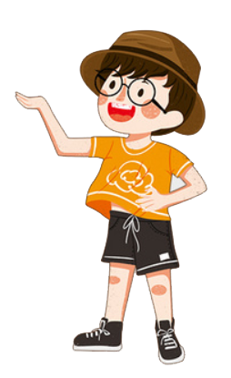
Đọc hiểu
3. Vì sao cô bé sững người khi nghe bác bảo vệ nói về ông cụ?
Vì cô bé không tưởng tượng được ông cụ bị điếc đã hơn 20 năm. Cô bé luôn tin rằng ông cụ nghe được cô hát.

Slide 28
Đọc hiểu
4. Theo em, sự động viên của ông cụ có tác dụng gì đối với cô bé?
Nhờ có sự động viên của ông cụ, cô bé đã vượt qua thất bại, tự tin vào giọng hát của mình và trở thành ca sĩ nổi tiếng.

Slide 29


NỘI DUNG
NỘI DUNG
Những lời động viên xuất phát từ lòng nhân hậu có tác dụng to lớn đối với người khác.

Slide 30


Slide 31
1) Tìm trong bài đọc một câu thể hiện cảm xúc của nhân vật (câu cảm).
Cháu hát hay quá!
Cháu hát hay lắm!

Slide 32
2) Đặt một câu cảm để bộc lộ cảm xúc của em về câu chuyện Ông lão nhân hậu hoặc các nhân vật trong câu chuyện

Slide 33


Slide 34
